Slide 1
Проект с воспитанниками старшей группы «Будем здоровы!»
Тип : познавательно-исследовательский ,групповой.
Участники: воспитанники старшей группы, воспитатели, родители
Продолжительность: краткосрочный
Сроки реализации: 2 недели
Цель: способствовать формированию у воспитанников ценностного отношения к своему здоровью, овладения навыками культуры здорового питания как неотъемлемой части здорового образа жизни.
Задачи:
-способствовать формированию представлений у детей о роли питания в жизни человека ,влияние его на здоровье;
-способствовать накоплению знаний и освоению навыков здорового питания,.
-способствовать активизации родителей как активных субъектов образовательного процесса;
Актуальность : в современном обществе, где наблюдается загрязнение окружающей среды, увлечение быстрым питанием, снижение физической активности, дети должны знать принципы здорового питания как важную и неотъемлемую часть здорового образа жизни.

Slide 2
Этапы реализации проекта:
1 этап: определение проблемы
Проблема: « Как надо питаться, чтобы не болеть?»
2 этап: реализация проекта
Мероприятия организуемые с воспитанниками:
Тематические НОД:
«Что такое витамины», «Овощи , ягоды и фрукты –витаминные продукты»
-Экскурсия на пищеблок «Из чего варят кашу»
-Игра-конкурс «Украшение каши», «Поле чудес»
Рисование плакатов «Полезные продукты»
Акция «Приготовим витаминный салат для братьев наших меньших»
Спортивное развлечение « Мы растем здоровыми»
Выставка-конкурс стенгазет для детей и родителей «Что такое витамины?»
3 этап: презентация проекта
Конкурс кулинарных семейных блюд «Вкусно и полезно!»

Slide 3
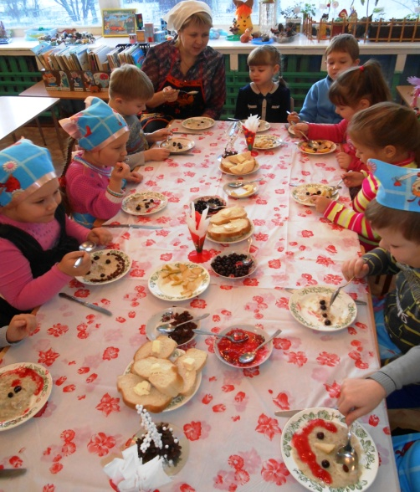
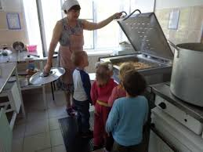
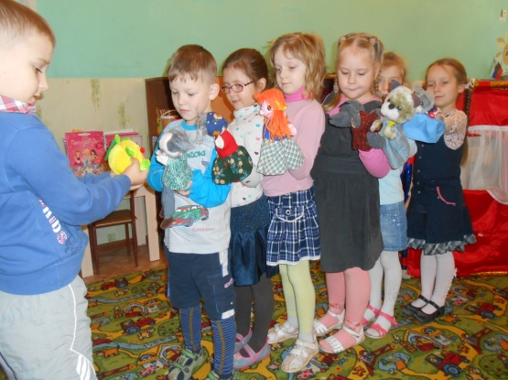
2 этап: Реализация проекта
Формы организации работы с детьми в ходе проекта:
Культурные практики:
-занятия (тематические,
путешествие, викторина);
-экскурсии;
- акция;
-праздники, развлечения.
Виды детской деятельности:
-экспериментально-
исследовательская;
-продуктивная;
-коммуникативная;
-трудовая;
-игровая.

Slide 4
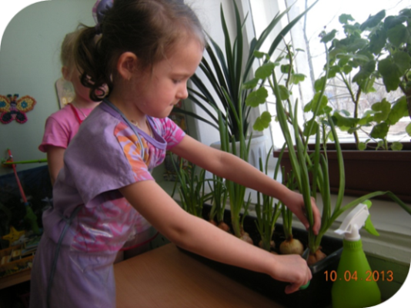
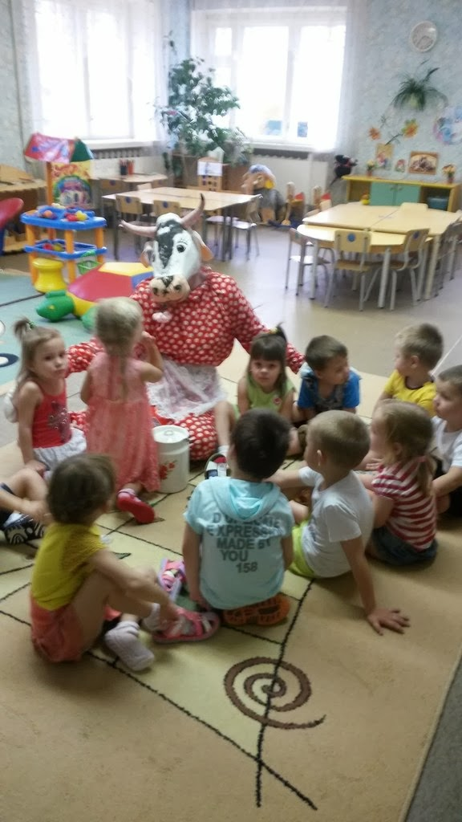
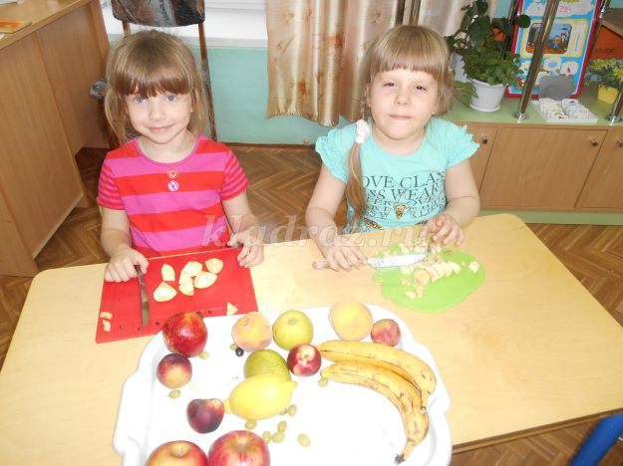
Культурные практики:
Тематические НОД:
«Что такое витамины», «Овощи , ягоды и фрукты –витаминные продукты»
Экскурсия на пищеблок «Из чего варят кашу»
Акция «Приготовим витаминный салат для братьев наших меньших»
Спортивное развлечение « Мы растем здоровыми!»

Slide 5
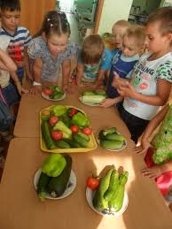
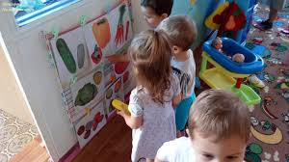
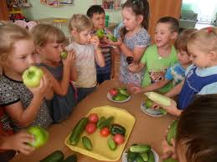
Виды детской деятельности:
Экспериментально- исследовательская деятельность
Игровая , продуктивная, коммуникативная (конкурсы, выставки):
Игра-конкурсы : «Украшение каши», «Поле чудес»
Рисование плакатов «Полезные продукты»
Выставка-конкурс стенгазет для детей и родителей «Что такое витамины?»

Slide 6
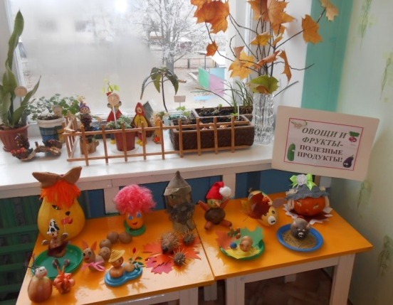
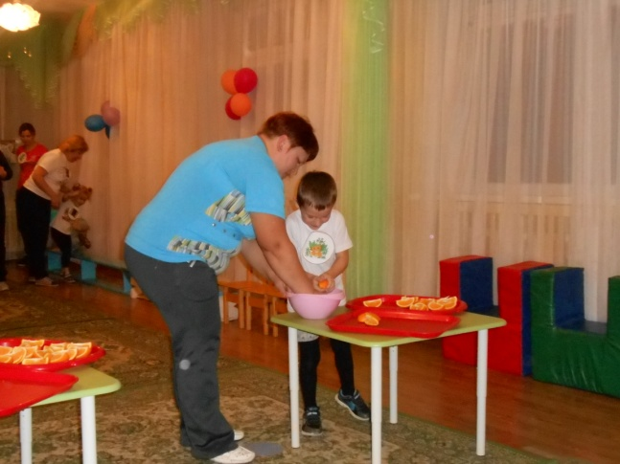
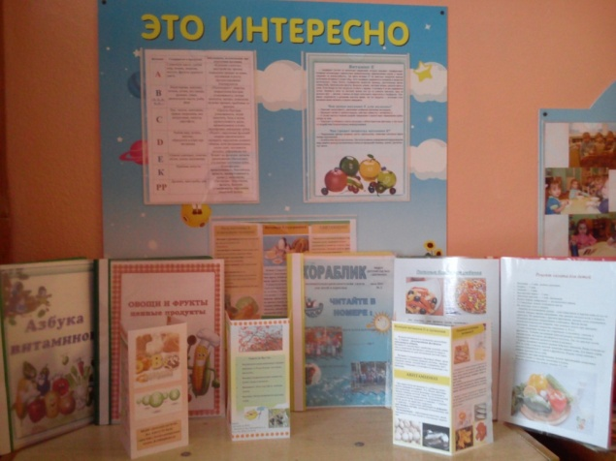
Взаимодействие с семьями воспитанников
Выставки, конкурсы
совместного творчества
детей с родителями
Анкетирование
Развлечения
Информационные
буклеты

Slide 7
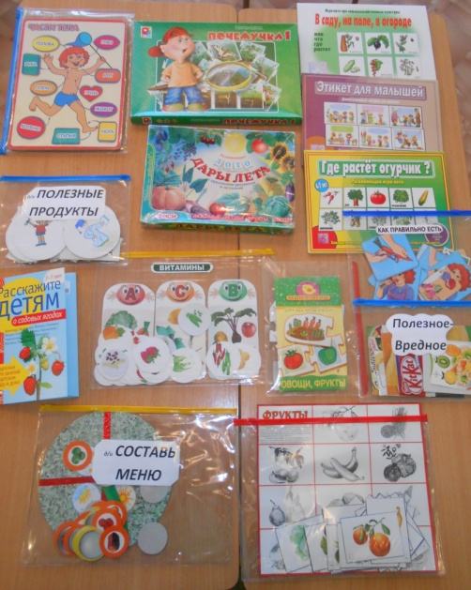
Создание условий-
развивающая предметно-пространственная среда:
Видеотека: « Овощи и фрукты полезные продукты»,« Свинка Пеппа»,
« Самый полезный завтрак», « Тролик и Валик», « Фрукты и Овощи»,
« Печенька», « Познавательный мультфильм от 1 года. Овощи и фрукты», «Мультик о правильном питании», « Истории феи Витаминки», «О правильном питании», Видеосюжет « Как правильно кормить детей».
Дидактические игры: «Пирамида питания», «Этикет для малышей», «Хлеб всему голова», «Детям о садовых ягодах», «Полезные продукты», «Полезное - вредное», «Как правильно есть», «Витамины», «Составь меню», «В саду, на поле, в огороде»,; лото: «Овощи-фрукты», «Дары лета»
Альбомы: «Овощи и фрукты», «Здоровая пища», «Витамины»;
Демонстрационный материал: «Будь здоров, малыш!», «Для твоего здоровья», «Что полезно есть».

Slide 8
3 этап: Презентация проекта
Конкурс кулинарных семейных блюд «Вкусно и полезно!»
Анкетирование родителей.
89% родителей – отметили, что совместное выполнение творческих работ, в рамках проекта, способствовало улучшению микроклимата в семье
78% родителей – отметили, что проекты это новая для них «форма», обучения своего ребенка
56% родителей – отметили, что проект это возможность участия их в «детсадовской жизни» ребенка

Slide 9
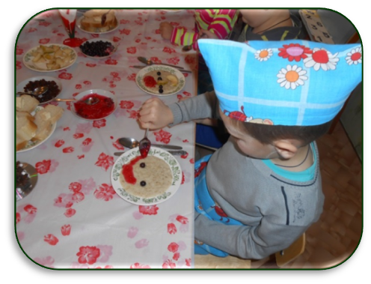
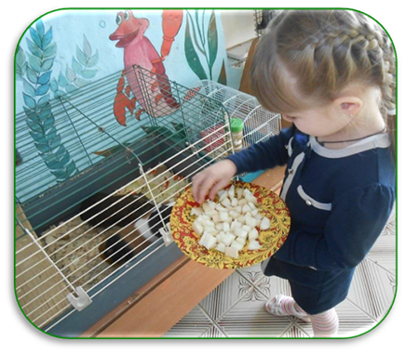
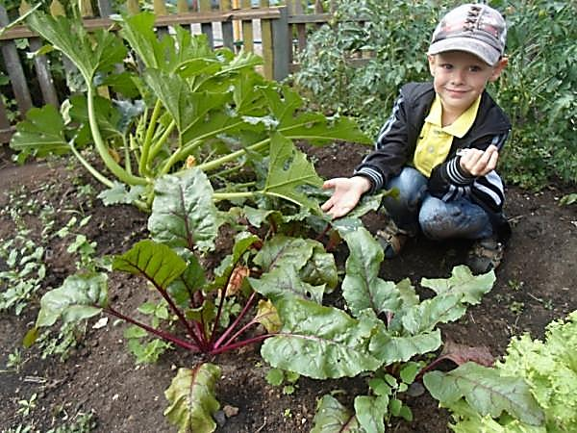
Таким образом, правильно организованная проектная деятельность дает возможность удовлетворить потребность детей в новых знаниях, впечатлениях. Детям необходим определенный период для осмысления полученной информации, усвоив ее, они сделают более сложные выводы.

